Slide 1
Ayudantia 3
Nombre: Alex Mellado Gamboa
Asignatura: Evaluación de proyectos informáticos
Profesor: Rodrigo Osorio

Slide 2
Tabla de contenidos
01
02
Riegos, capital, tiempo
Evaluación técnica

Slide 3

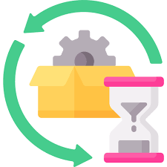

¿Qué se vio anteriormente…?
Evaluación de proyectos
Pre y factibilidad de un proyecto
Ciclo de vida de un proyecto
Distintos aspectos a considerar respecto a un proyecto
Diversos estudios para la fundación o creación de un proyecto
Asociado a proyectos/servicios

Slide 4
01
Riegos, capital, tiempo

Slide 5
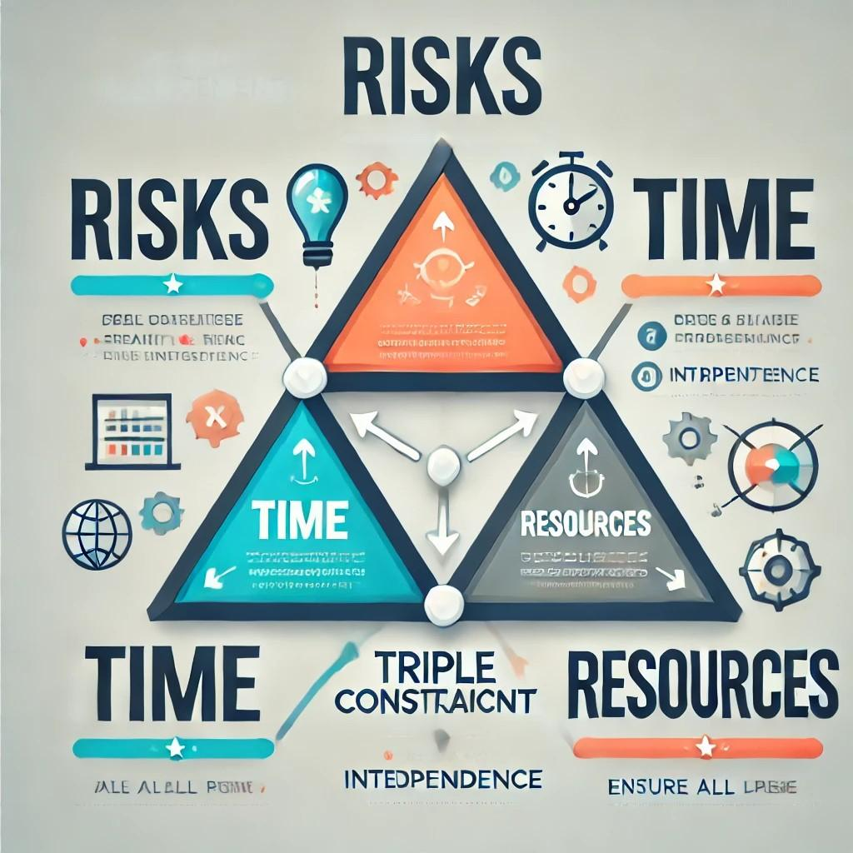
Triple restricción
¿Riesgos que pueda o no resultar bien?
¿Tiempo de entrega?
¿Recursos?
¿Alcance del proyecto?

Slide 6

Todo proyecto estará sometido a la triple restricción…
“Solo la decisión que se tome será el mejor rumbo”

Slide 7
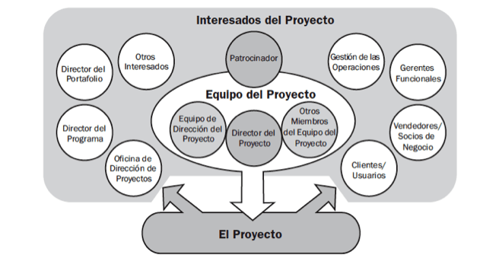
¿Cómo se organiza un proyecto?

Slide 8
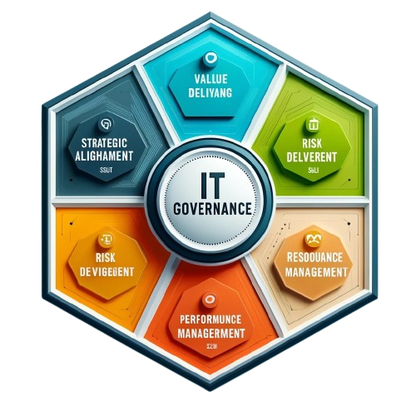
Y no solo eso…
Participa TI (Tecnologías de la información) en todos los niveles de la empresa
Fundamental para el control de riesgos y administración

Slide 9
En un proyecto…
“Una correcta gestión de riesgos, capital, tiempo garantiza viabilidad, prosperidad, y durabilidad de un proyecto”
Como consecuencia
Beneficios para la empresa, costos reducidos

Slide 10
02
Evaluación técnica

Slide 11
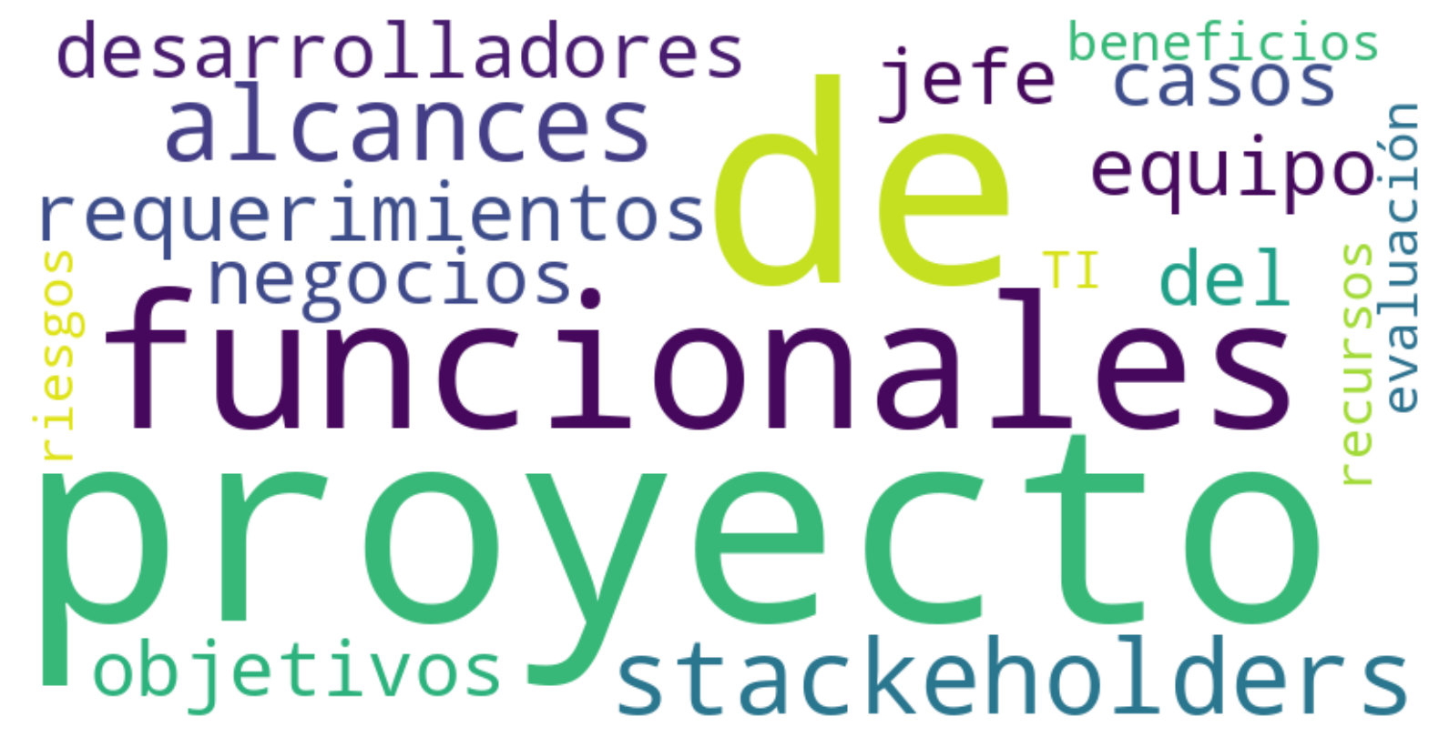
¿Qué se entiende por E.Técnica?

Slide 12
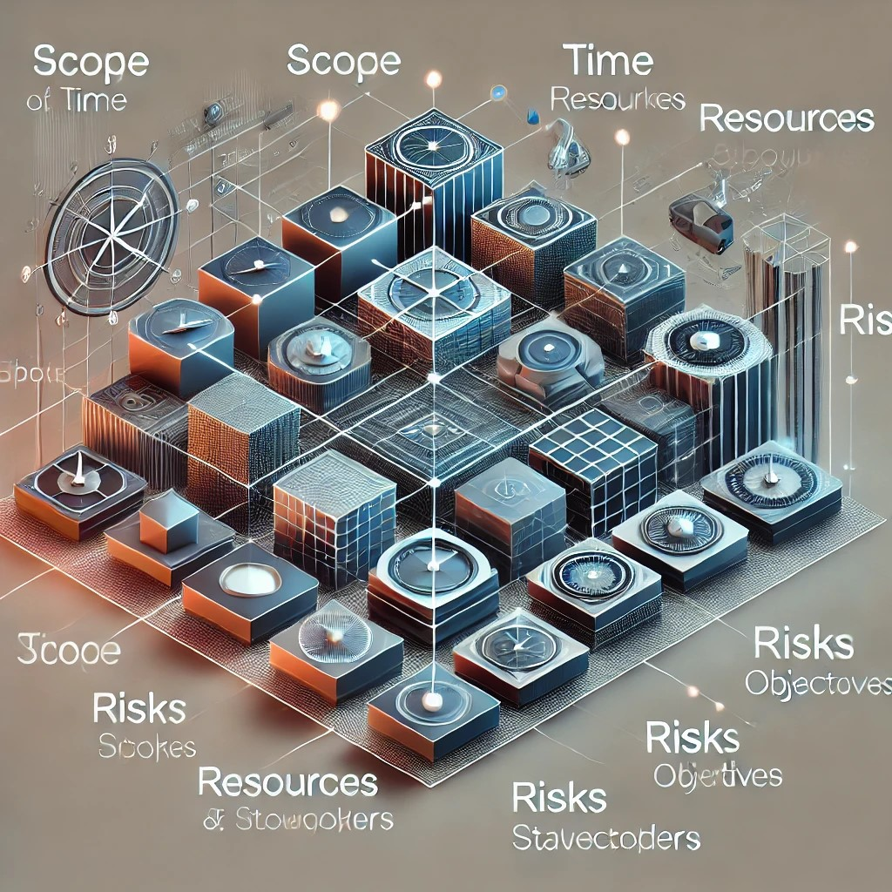
Cada proyecto tiene su…
Complejidad dimensional
Metodología desarrollo
Agil, mixta, cascada
¿Qué tanto se abordará el proyecto?
¿Complejidad?
¿Calidad? ¿Tiempos?
Diseño de la solución
Entregables, levantamiento de procesos, propuestas, análisis del problema

Slide 13

Y hay más…
Recursos para el proyecto (utilidades)
Encargados, dir proyectos, QA, desarrolladores, equipo
Arriendos, servicios básicos, capacitaciones

Slide 14
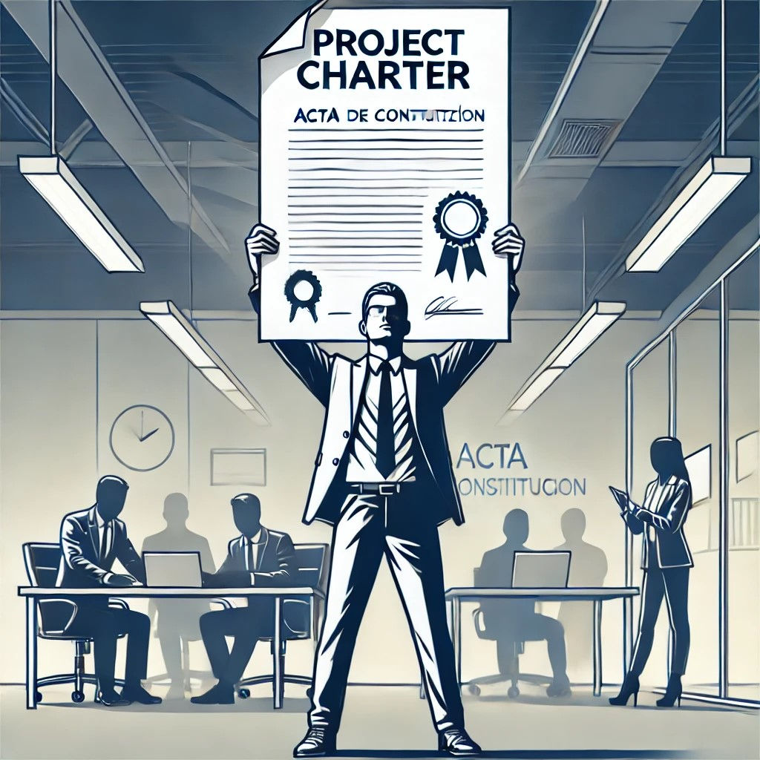
Una vez realizado todo eso…

Slide 15
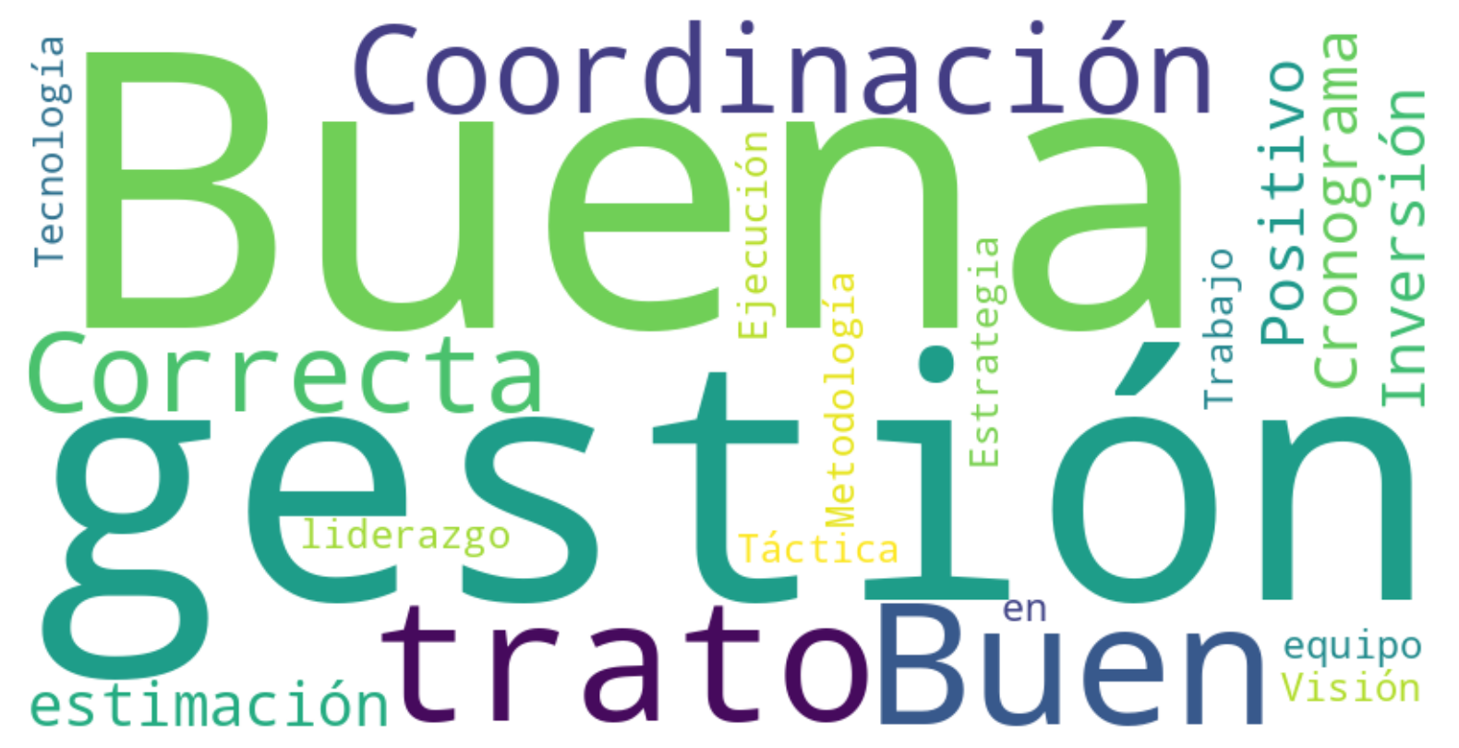
¿De qué depende el éxito de un proyecto?

Slide 16
“Puede ser difícil, pero rendirse no es opción”

Slide 17
Puntos fuertes
Existen riesgos para todo proyecto
Una organización es extensa, no solo son dev los involucrados en proyecto
Debe evaluarse el proyecto ante diferentes eventos para garantizar su aprobación y viabilidad
El resultado, es un acta legal que permite la ejecución de un proyecto

Slide 18
Referencias
Espinoza, Julio & Abad, Cesar & Castillo, Luis & Villavicencio, Oscar. (2017). Sistema cobit en los procesos de auditorías de los de sistemas informáticos. Journal of Science and Research: Revista Ciencia e Investigación. 2. 65. 10.26910/issn.2528-8083vol2iss8.2017pp65-68.
https://blog.hubspot.es/sales/que-es-pmbok
https://www.instagantt.com/es/gestion-de-proyectos/que-es-un-proyecto-de-servicio

